Slide 1
КОРРЕКЦИЯ НАРУШЕНИЙ РЕЧИ
Речь Вашего ребёнка не понятна окружающим?
Что такое ОНР?
Почему ребёнок плохо говорит?
Как исправить нарушения речи?
От чего зависит результат коррекции речи?

Slide 2
Что такое ОНР?
ОНР (общее недоразвитие речи)
Звукопроизношение
Фонематический слух
Словарный запас
Грамматический строй речи
Нарушены все компоненты языковой системы

Slide 3
Почему ребенок плохо говорит?
Подражание неправильной речи окружающих,
не только взрослых, но и детей
Слабость мышц языка, губ
(ребёнок не может выполнять языком и губами
точные целенаправленные движения)
Плохо развитый фонематический слух
(ребёнок просто не слышит своего неправильного
произношения, он думает, что говорит верно)
Особенности строения артикуляционного аппарата
(короткая подъязычная уздечка, высокое нёбо и т.д.)

Slide 4
Как исправить нарушения речи?
Нарушения речи приносят ребенку немало огорчений в детском саду, а в школе эти трудности возрастают. Ребёнку нужна помощь логопеда, воспитателя, психолога и РОДИТЕЛЕЙ!
Групповые занятия
Цель:
обогащение словаря
формирование грамматичес-кого строя речи
2 занятия
в неделю
Индивидуально-подгрупповые занятия с логопедом
Цель:
коррекция нарушений
звукопроизно-шения
3 занятия
в неделю
Индивидуально-подгрупповые занятия с воспитателем
Цель:
закрепление правильного
произношения слогов, слов
3 занятия
в неделю
Большую роль играют родители! Ваше активное участие в коррекционной работе поможет специалистам добиться хороших результатов.

Slide 5
Звукопроизношение
В норме, формирование правильного звукопроизношения заканчивается у детей к 4 – 5 годам. Однако не все дошкольники в состоянии самостоятельно освоить произношение отдельных звуков родного языка. Чаще вызывают затруднения у детей:
свистящие
шипящие
соноры
аффрикаты
звуки:
С
Сь
З
Зь
звуки:
Ш
Ж
звуки:
Л
Ль
Р
Рь
звуки:
Ц
Щ
Ч
Недостатки звукопроизношения могут выражаться
в отсутствии звука или его искажении (звук произносится неверно).

Slide 6
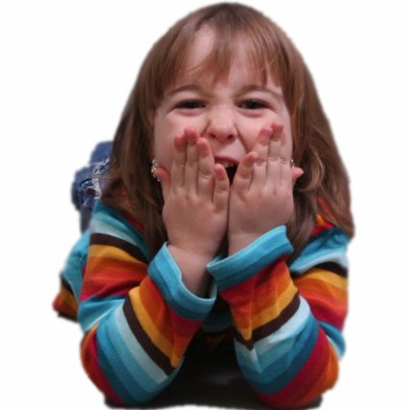
I этап – подготовительный
Цель этапа – подготовить артикуляционный аппарат, выполняя:
дыхательную гимнастику
артикуляционную гимнастику
упражнения на развитие пальцев рук
определение на слух наличия заданного звука, места его в слогах, словах

Slide 7
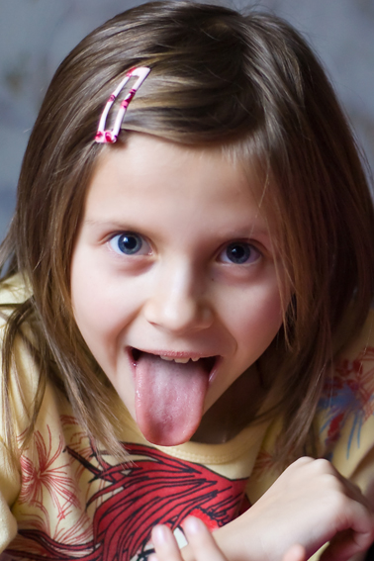
II этап – поcтановка звука
Цель этапа – добиться правильного звучания изолированного звука.
Есть несколько способов постановки звука:
в игре
по подражанию
с механической помощью
Но это – работа ЛОГОПЕДА!
К следующему этапу – автоматизации звука переходят только тогда, когда ребенок может легко, без предварительной подготовки произнести поставленный звук.

Slide 8
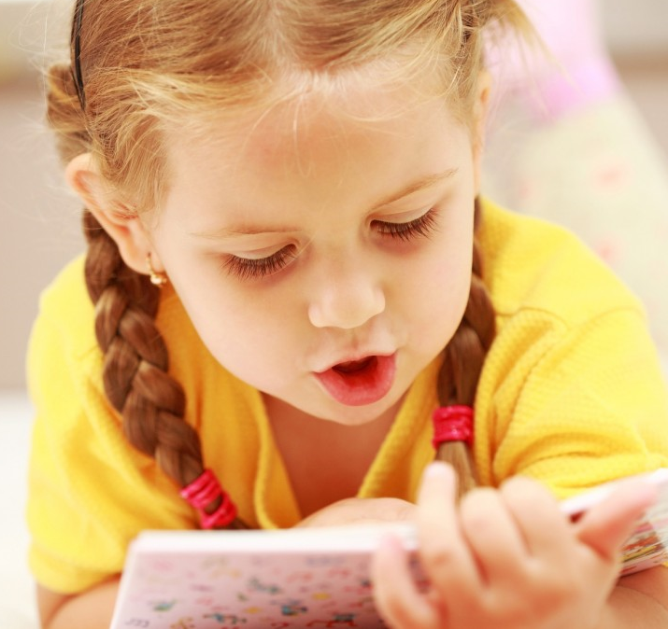
III этап – автоматизация звука
Цель этапа – добиться правильного произнесения звука в свободной речи, т.е. постепенно, последовательно ввести поставленный звук:
в слоги
в слова
в предложения
в самостоятельную речь
Автоматизация звука в речи – это выработка нового навыка, требующая длительной систематической тренировки в садике и дома!

Slide 9
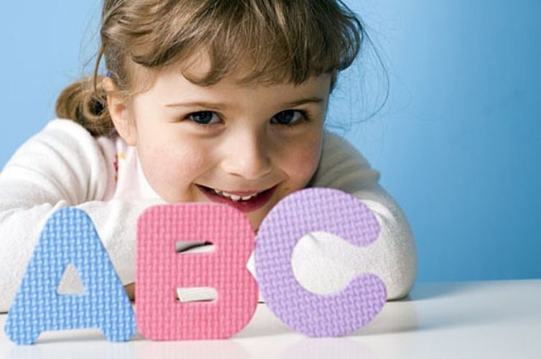
III этап – автоматизация звука
Закрепление звука в речи осуществляется путем многократного повторения ребенком вслед за взрослым слогов, слов, предложений, чистоговорок, скороговорок, заучивания загадок, пословиц, поговорок, коротких стихотворений, рассказов насыщенных нужным звуком.
Автоматизация звука

Slide 10
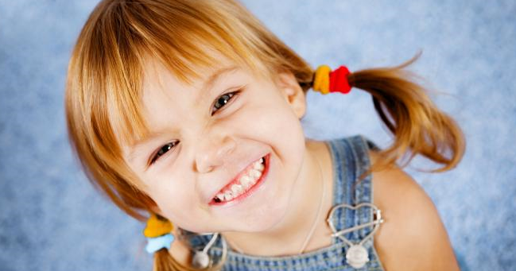
Сроки преодоления недостатков произношения зависят от ряда факторов:
степени сложности дефекта
индивидуальных и возрастных особенностей ребёнка
регулярности занятий
участия и заинтересованности родителей в этой работе

Slide 11
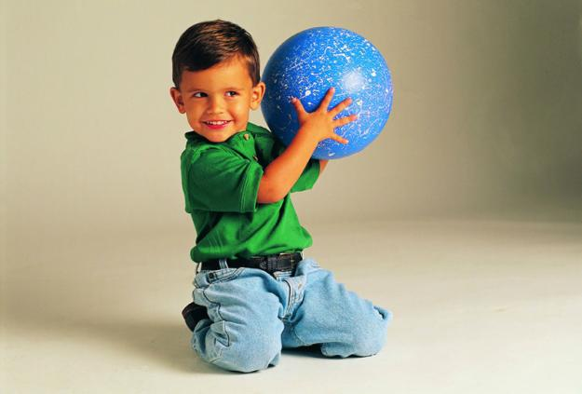
Советы родителям
Больше разговаривать с ребёнком.
Больше читать дошкольникам книги, пересказывать прочитанное.
3) Отвечайте на каждый вопрос ребёнка.
4) Играйте с ребёнком в речевые игры (смотреть стенд и лист по автоматизации)

Slide 12
Презентацию подготовила: Шевлякова И.Ю.
учитель-логопед МБДОУ «ЦРРДС» г.Усинска
Благодарю за внимание!
www.themegallery.com

